Slide 1
SŠ, ZŠ A MŠ, KARVINÁ, PŘÍSPĚVKOVÁ ORGANIZACE
Počítač a jeho příslušenství
Ověřeno: 4. ročník, IV. třída
Cílová skupina: žák základní školy praktické
VY_32_INOVACE_20_POČÍTAČ A JEHO PŘÍSLUŠENSTVÍ_BLECHOVÁ

Slide 2

Počítač
Počítač - PC (z anglického personal computer = osobní počítač) je stroj, který
zpracovává údaje, tzv. data (čísla, písmena, zvuky, obrázky či znaky)
podle předem připraveného programu, aby získal nové informace.
Počítač se skládá ze dvou základních částí
HARDWARE - pevné vybavení, vše, na co si můžeme sáhnout (klávesnice,
monitor, myš ap.)
SOFTWARE - programové vybavení, vše, co je v počítači, avšak sáhnout
se na to nedá (programy, hry ap.)

Slide 3
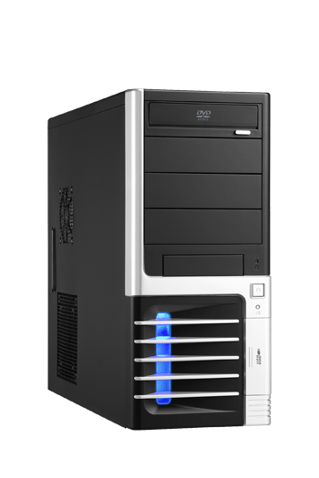
Základní počítačová sestava
Počítačová skříň = základní jednotka
Notes:
http://www.pocitace-rumburk.cz/images/pocitac.gif

Slide 4
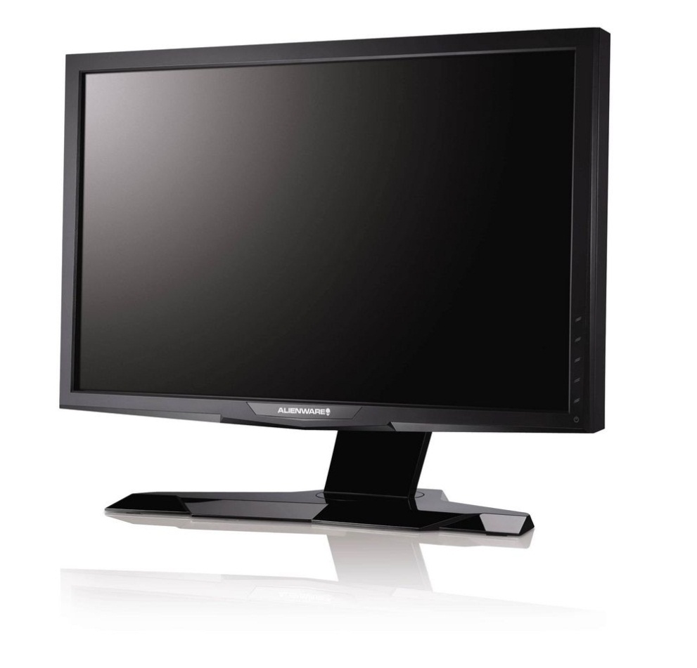
Monitor = zobrazovací jednotka
Abychom viděli, co s počítačem děláme, potřebujeme obrazovku,
kterou nazýváme monitor.
Notes:
http://images.tweaktown.com/content/4/7/4714_19_alienware_optx_aw2310_23_inch_monitor_de_bezel_modification_guide_full.jpg

Slide 5
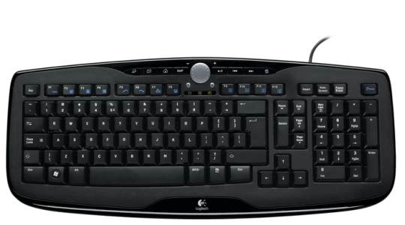
Klávesnice
Pro vkládání textu a informací do počítače potřebujeme klávesnici.
Notes:
http://www.nabizi.cz/data/884/logitech-media-keyboard-600-usb_2.jpg

Slide 6
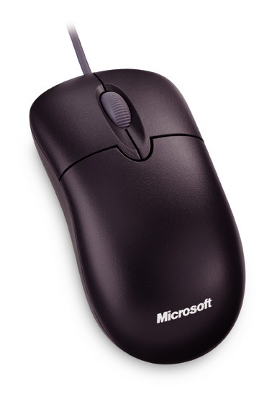
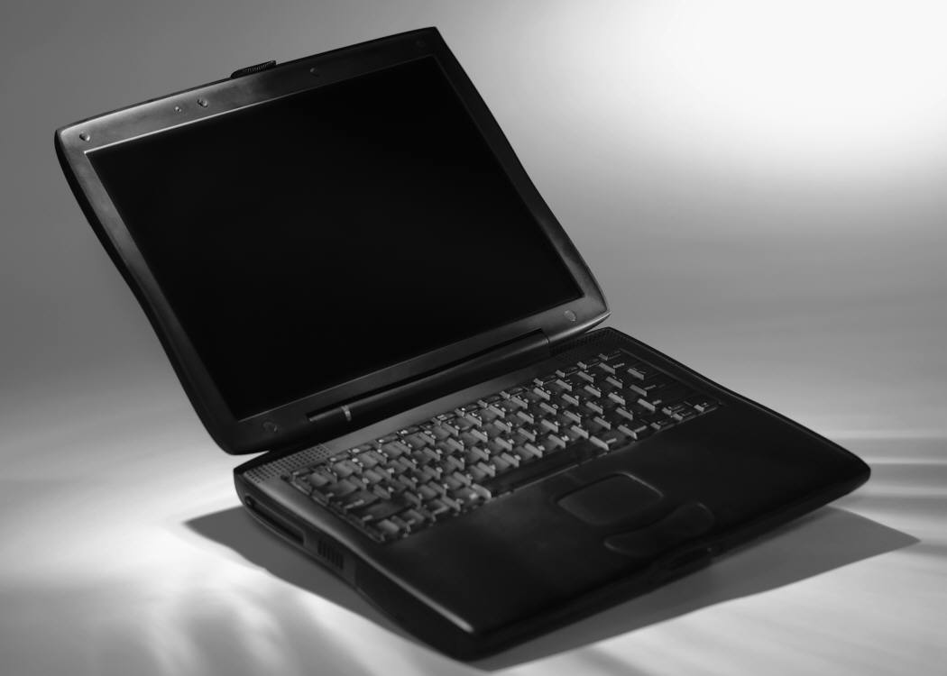
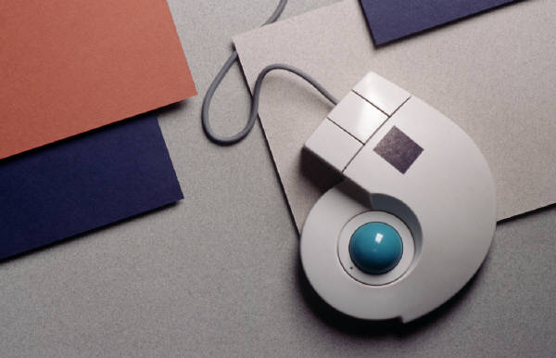
Ovládací zařízení
Nejčastěji se setkáváme s počítačovou myší, ale existují i jiné formy ovládání počítače – touchpad (dotyková ploška) či trackball (pohyblivá kulička)
Notes:
http://www.notebookshop.sk/pictures/store/msoptmouse.jpg

Slide 7
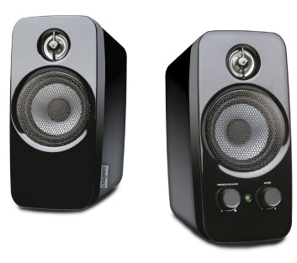
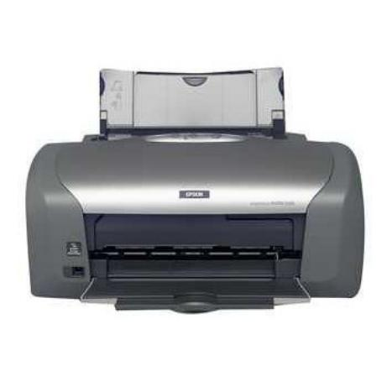
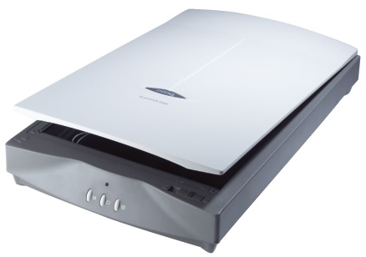
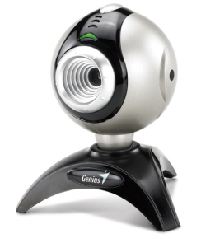
Co ještě můžeme k počítači připojit?
Reproduktory – pro zvuk z počítače
Tiskárna – pro tisk dokumentů a fotografií
Scanner – pro vkládání tištěných textů a fotografií do počítače
Webkamera – pro možnost videohovorů
Notes:
http://brain.pan.e-merchant.com/3/9/00067293/u_00067293.jpg
http://shop.tntrade.cz/genius-webkamera-videocam-look-317-cmos-300k-usb-mikrofon_ies25405.jpg
http://krouzekit.ic.cz/obrazky/tiskarna2.jpg

Slide 8
Citace:
http://www.freeware-computer.page.tl/Co-to-je-po&%23269%3B%EDta&%23269%3B-f-.htm
http://cs.wikipedia.org/wiki/Po%C4%8D%C3%ADta%C4%8D
http://www.gmh.cz/studijni_materialy/Historie%20po%C4%8D%
C3%ADta%C4%8D%C5%AF%20-%20%C4%8D%C3%A1st%201.pdf
http://office.microsoft.com/cs-cz/ - klipart

